Slide 1
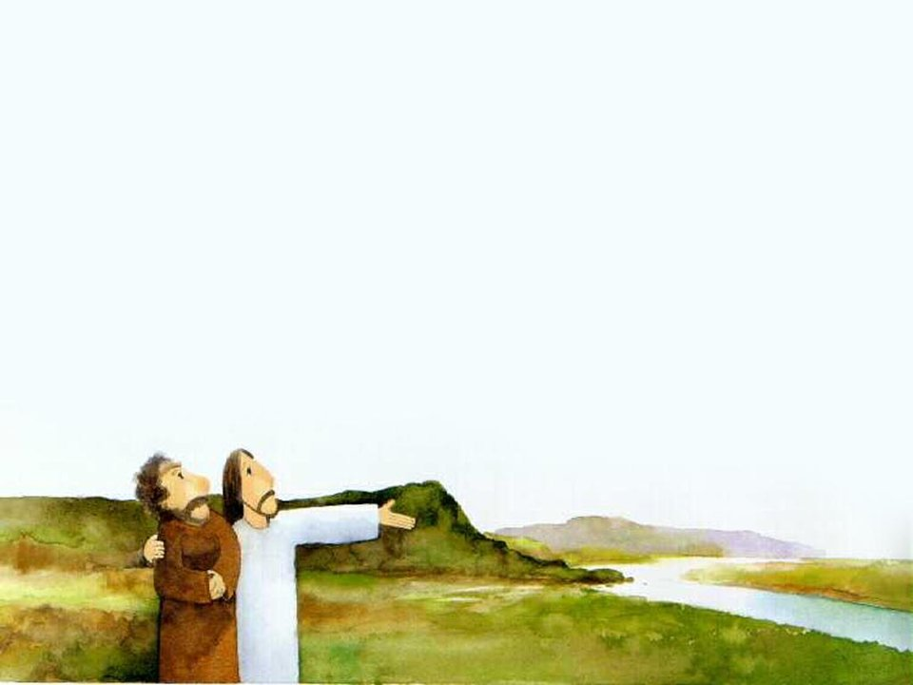
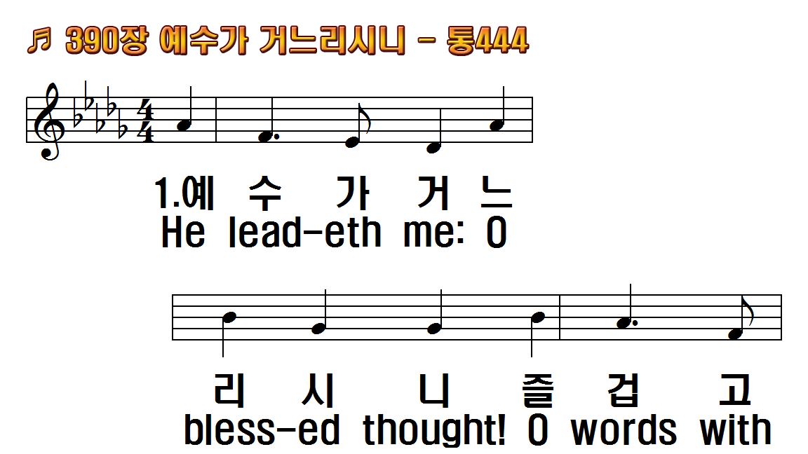
1.예수가 거느리시니
2.때때로 괴롬 당하면
3.내 주의 손을 붙잡고
4.이 세상 이별할 때에
후.주 날 항상 돌보시고
1.He leadeth me: O
2.Sometimes 'mid
3.Lord, I would clasp
4.And when my task on
R.He leadeth me, He

Slide 2
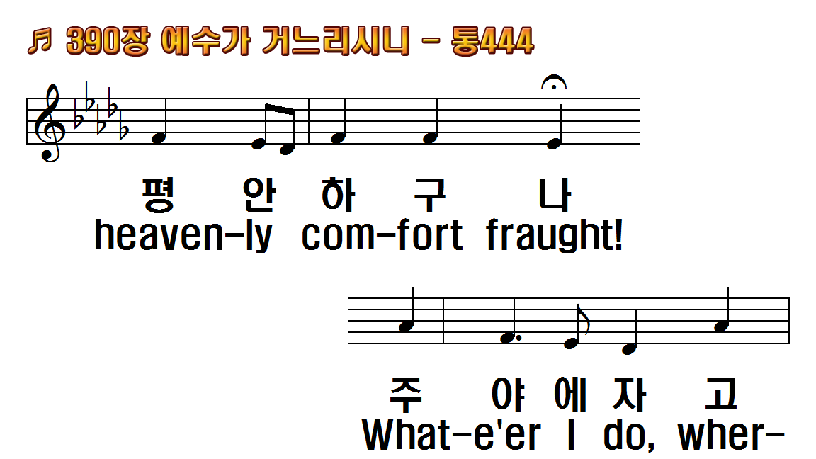
1.예수가 거느리시니
2.때때로 괴롬 당하면
3.내 주의 손을 붙잡고
4.이 세상 이별할 때에
후.주 날 항상 돌보시고
1.He leadeth me: O
2.Sometimes 'mid
3.Lord, I would clasp
4.And when my task on
R.He leadeth me, He

Slide 3
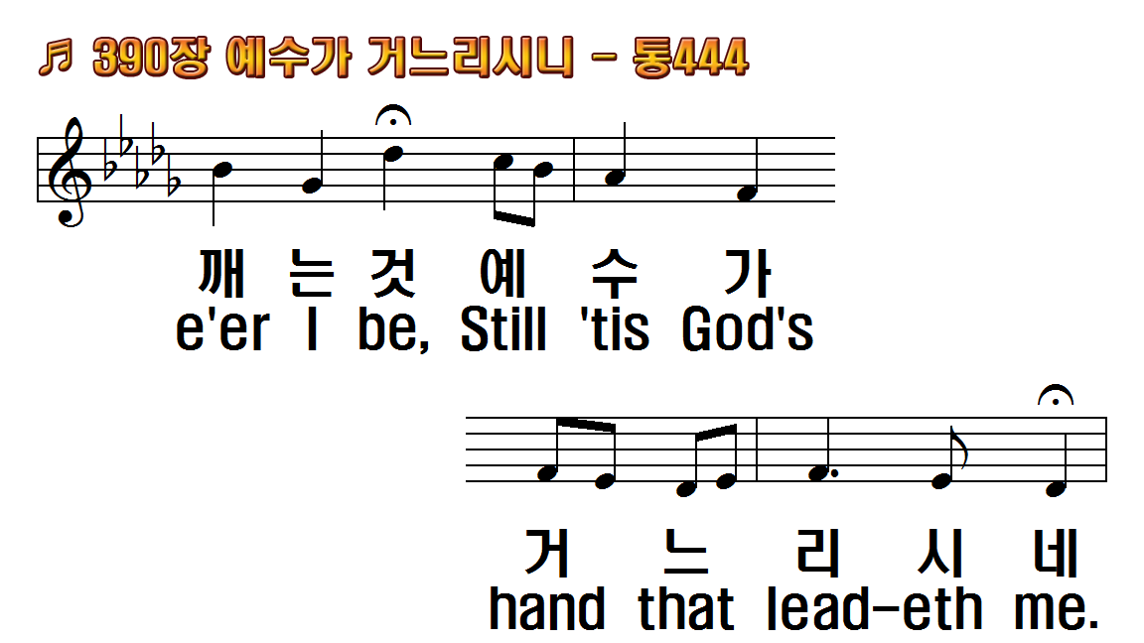
1.예수가 거느리시니
2.때때로 괴롬 당하면
3.내 주의 손을 붙잡고
4.이 세상 이별할 때에
후.주 날 항상 돌보시고
1.He leadeth me: O
2.Sometimes 'mid
3.Lord, I would clasp
4.And when my task on
R.He leadeth me, He

Slide 4
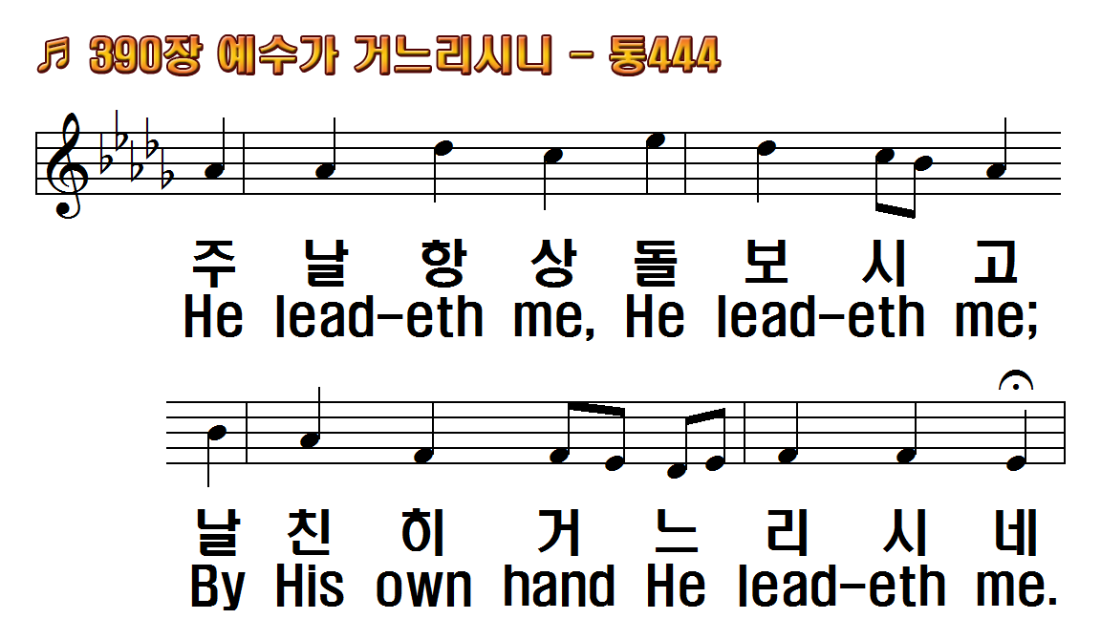
1.예수가 거느리시니
2.때때로 괴롬 당하면
3.내 주의 손을 붙잡고
4.이 세상 이별할 때에
후.주 날 항상 돌보시고
1.He leadeth me: O
2.Sometimes 'mid
3.Lord, I would clasp
4.And when my task on
R.He leadeth me, He

Slide 5
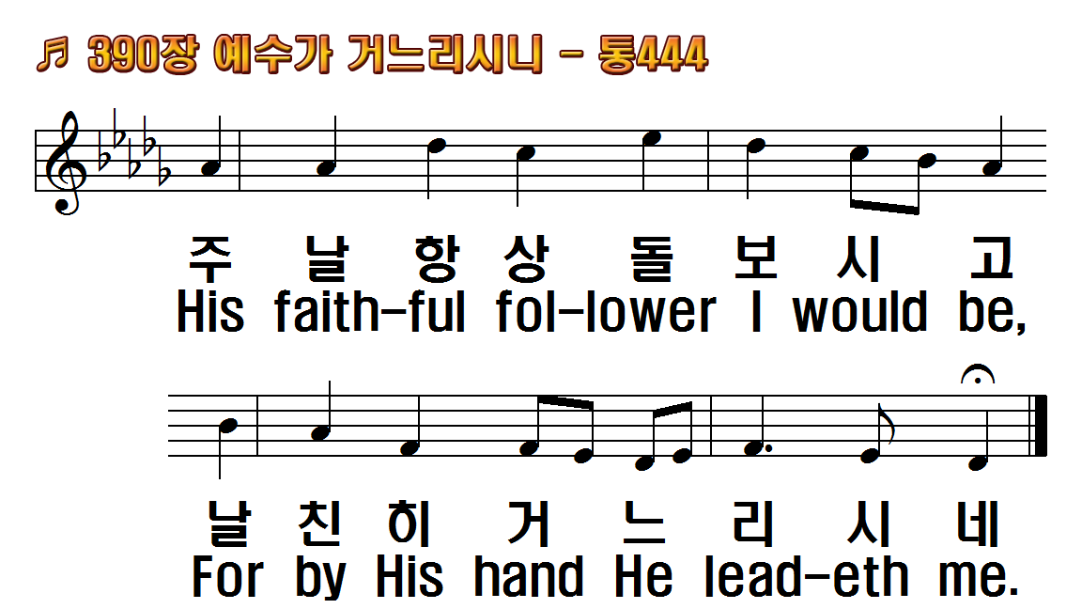
1.예수가 거느리시니
2.때때로 괴롬 당하면
3.내 주의 손을 붙잡고
4.이 세상 이별할 때에
후.주 날 항상 돌보시고
1.He leadeth me: O
2.Sometimes 'mid
3.Lord, I would clasp
4.And when my task on
R.He leadeth me, He

Slide 6
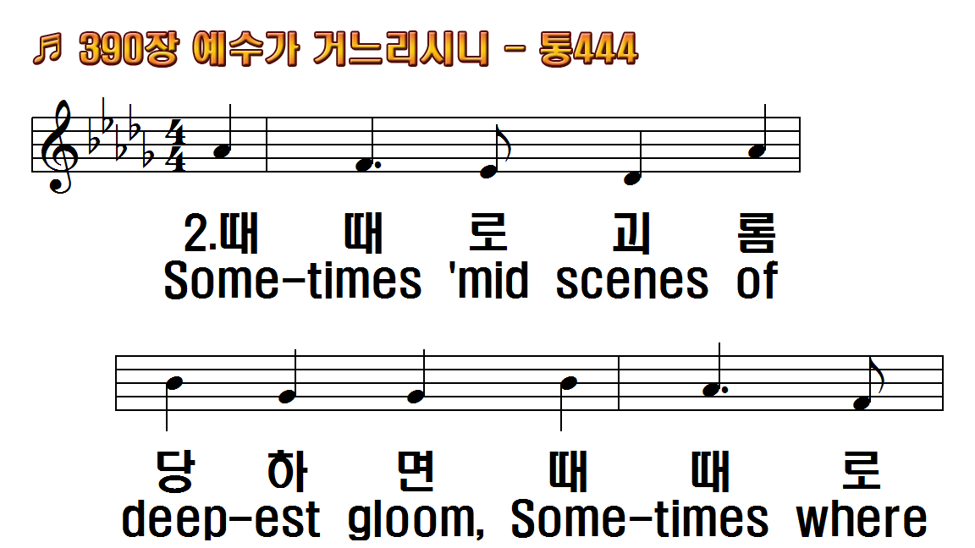
1.예수가 거느리시니
2.때때로 괴롬 당하면
3.내 주의 손을 붙잡고
4.이 세상 이별할 때에
후.주 날 항상 돌보시고
1.He leadeth me: O
2.Sometimes 'mid
3.Lord, I would clasp
4.And when my task on
R.He leadeth me, He

Slide 7
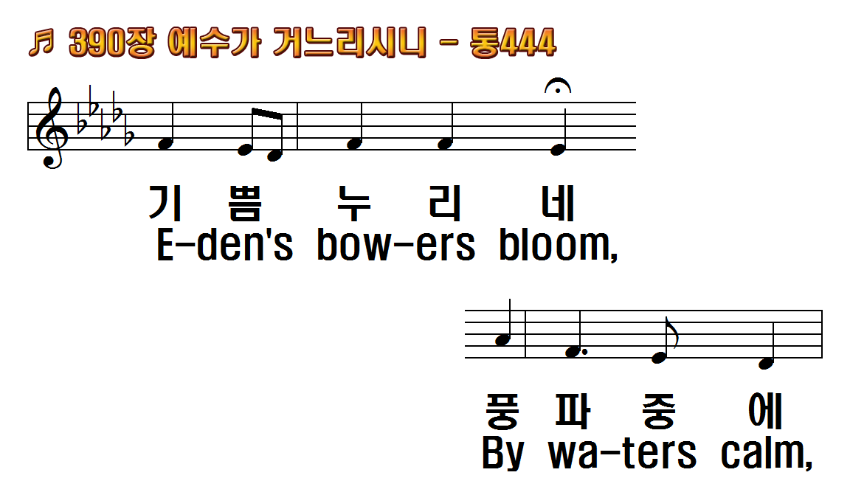
1.예수가 거느리시니
2.때때로 괴롬 당하면
3.내 주의 손을 붙잡고
4.이 세상 이별할 때에
후.주 날 항상 돌보시고
1.He leadeth me: O
2.Sometimes 'mid
3.Lord, I would clasp
4.And when my task on
R.He leadeth me, He

Slide 8
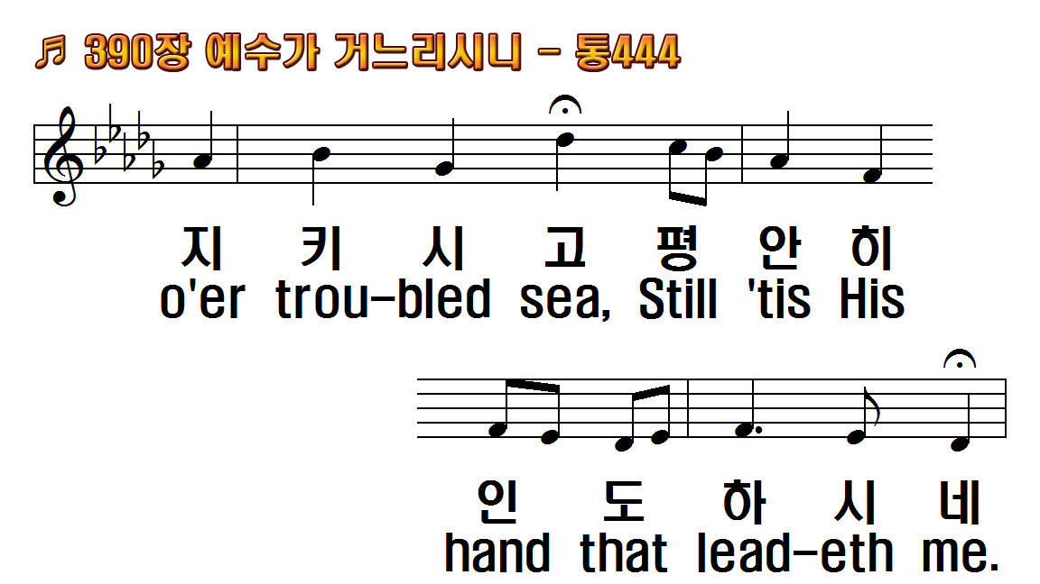
1.예수가 거느리시니
2.때때로 괴롬 당하면
3.내 주의 손을 붙잡고
4.이 세상 이별할 때에
후.주 날 항상 돌보시고
1.He leadeth me: O
2.Sometimes 'mid
3.Lord, I would clasp
4.And when my task on
R.He leadeth me, He

Slide 9
1.예수가 거느리시니
2.때때로 괴롬 당하면
3.내 주의 손을 붙잡고
4.이 세상 이별할 때에
후.주 날 항상 돌보시고
1.He leadeth me: O
2.Sometimes 'mid
3.Lord, I would clasp
4.And when my task on
R.He leadeth me, He

Slide 10
1.예수가 거느리시니
2.때때로 괴롬 당하면
3.내 주의 손을 붙잡고
4.이 세상 이별할 때에
후.주 날 항상 돌보시고
1.He leadeth me: O
2.Sometimes 'mid
3.Lord, I would clasp
4.And when my task on
R.He leadeth me, He

Slide 11
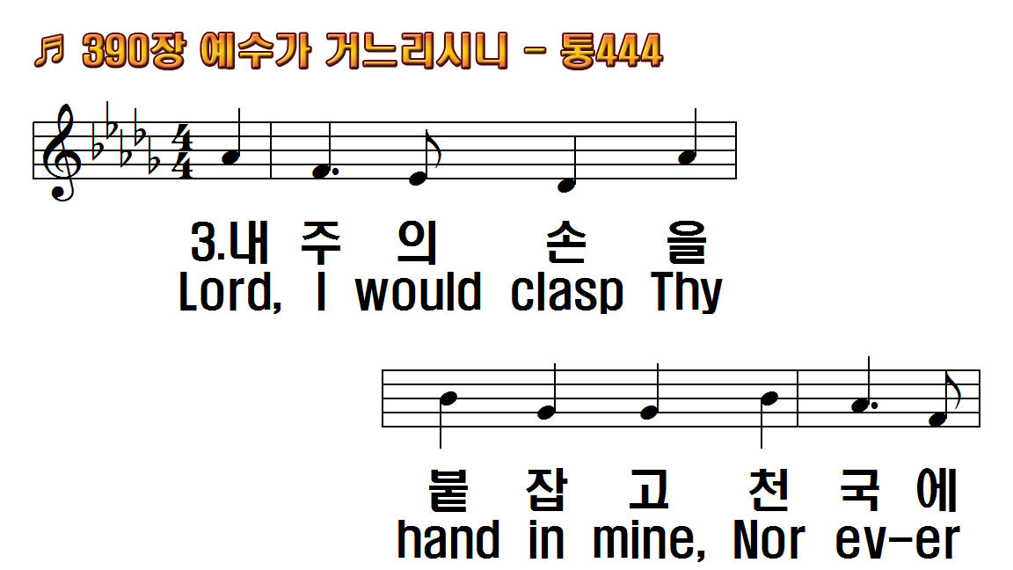
1.예수가 거느리시니
2.때때로 괴롬 당하면
3.내 주의 손을 붙잡고
4.이 세상 이별할 때에
후.주 날 항상 돌보시고
1.He leadeth me: O
2.Sometimes 'mid
3.Lord, I would clasp
4.And when my task on
R.He leadeth me, He

Slide 12
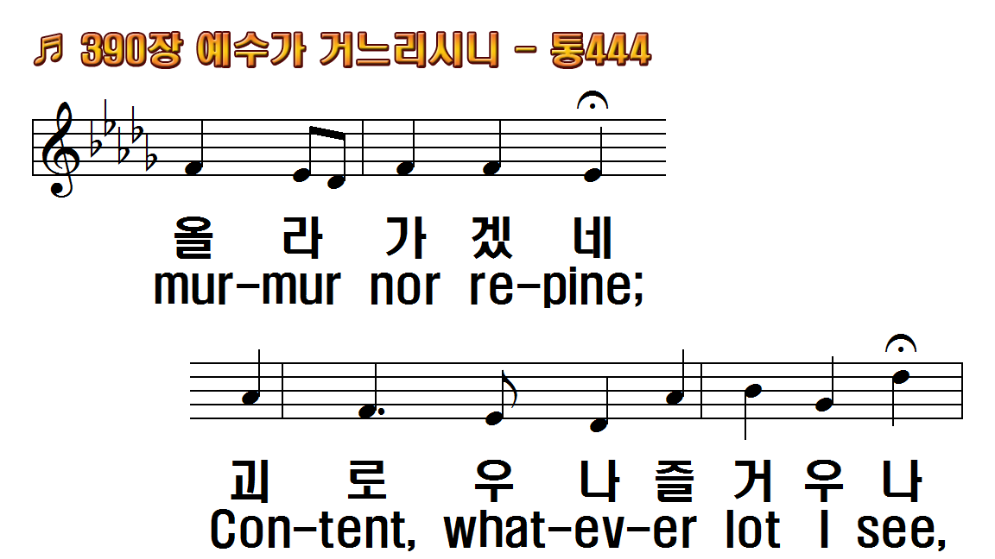
1.예수가 거느리시니
2.때때로 괴롬 당하면
3.내 주의 손을 붙잡고
4.이 세상 이별할 때에
후.주 날 항상 돌보시고
1.He leadeth me: O
2.Sometimes 'mid
3.Lord, I would clasp
4.And when my task on
R.He leadeth me, He

Slide 13
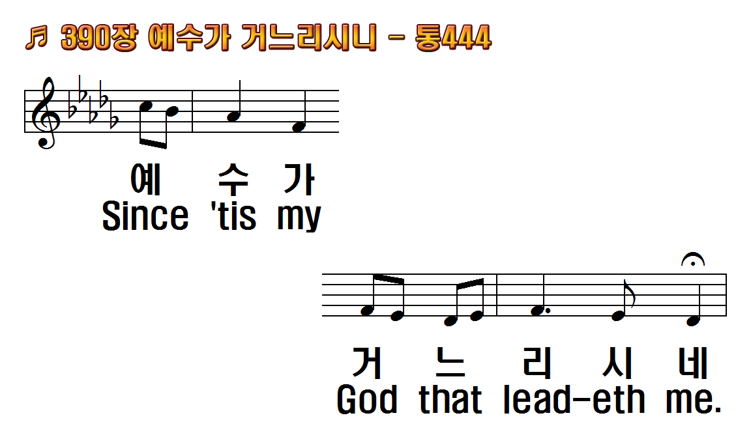
1.예수가 거느리시니
2.때때로 괴롬 당하면
3.내 주의 손을 붙잡고
4.이 세상 이별할 때에
후.주 날 항상 돌보시고
1.He leadeth me: O
2.Sometimes 'mid
3.Lord, I would clasp
4.And when my task on
R.He leadeth me, He

Slide 14
1.예수가 거느리시니
2.때때로 괴롬 당하면
3.내 주의 손을 붙잡고
4.이 세상 이별할 때에
후.주 날 항상 돌보시고
1.He leadeth me: O
2.Sometimes 'mid
3.Lord, I would clasp
4.And when my task on
R.He leadeth me, He

Slide 15
1.예수가 거느리시니
2.때때로 괴롬 당하면
3.내 주의 손을 붙잡고
4.이 세상 이별할 때에
후.주 날 항상 돌보시고
1.He leadeth me: O
2.Sometimes 'mid
3.Lord, I would clasp
4.And when my task on
R.He leadeth me, He

Slide 16
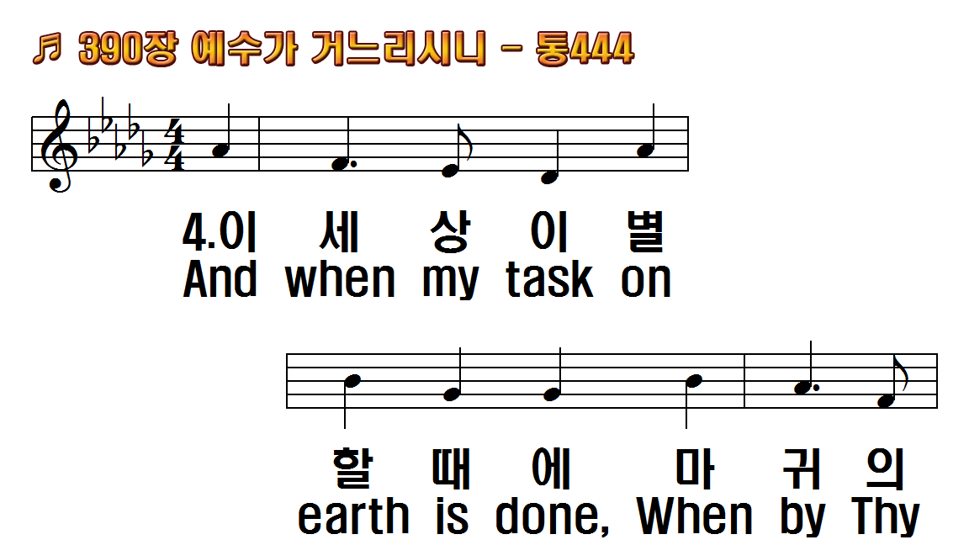
1.예수가 거느리시니
2.때때로 괴롬 당하면
3.내 주의 손을 붙잡고
4.이 세상 이별할 때에
후.주 날 항상 돌보시고
1.He leadeth me: O
2.Sometimes 'mid
3.Lord, I would clasp
4.And when my task on
R.He leadeth me, He

Slide 17
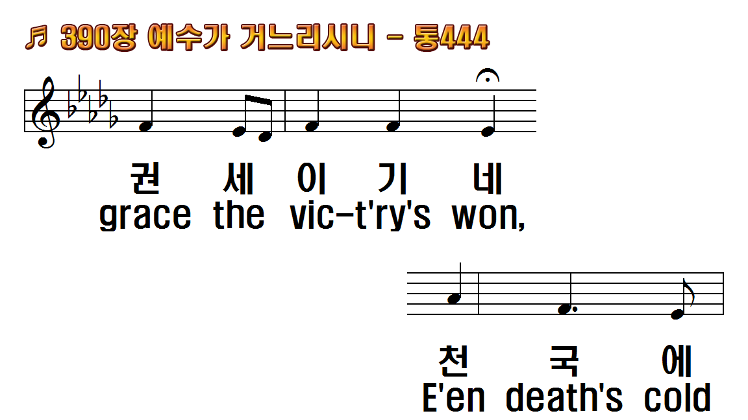
1.예수가 거느리시니
2.때때로 괴롬 당하면
3.내 주의 손을 붙잡고
4.이 세상 이별할 때에
후.주 날 항상 돌보시고
1.He leadeth me: O
2.Sometimes 'mid
3.Lord, I would clasp
4.And when my task on
R.He leadeth me, He

Slide 18
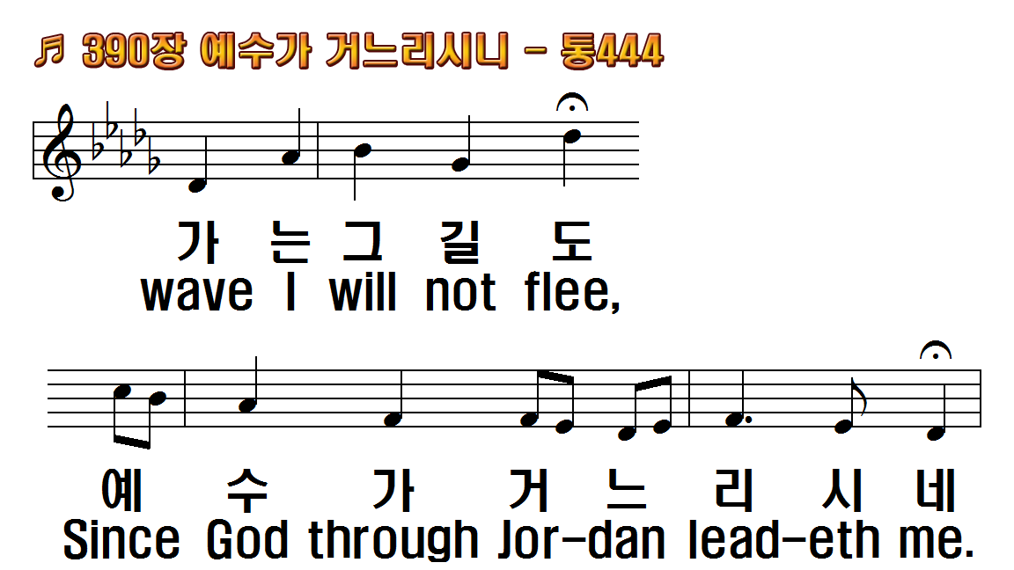
1.예수가 거느리시니
2.때때로 괴롬 당하면
3.내 주의 손을 붙잡고
4.이 세상 이별할 때에
후.주 날 항상 돌보시고
1.He leadeth me: O
2.Sometimes 'mid
3.Lord, I would clasp
4.And when my task on
R.He leadeth me, He

Slide 19
1.예수가 거느리시니
2.때때로 괴롬 당하면
3.내 주의 손을 붙잡고
4.이 세상 이별할 때에
후.주 날 항상 돌보시고
1.He leadeth me: O
2.Sometimes 'mid
3.Lord, I would clasp
4.And when my task on
R.He leadeth me, He

Slide 20
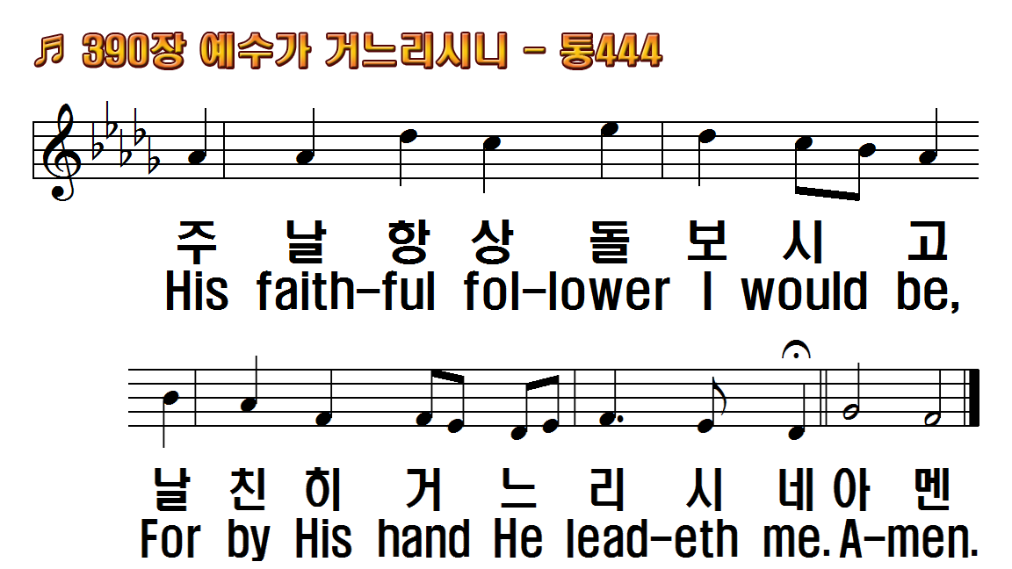
1.예수가 거느리시니
2.때때로 괴롬 당하면
3.내 주의 손을 붙잡고
4.이 세상 이별할 때에
후.주 날 항상 돌보시고
1.He leadeth me: O
2.Sometimes 'mid
3.Lord, I would clasp
4.And when my task on
R.He leadeth me, He

Slide 21
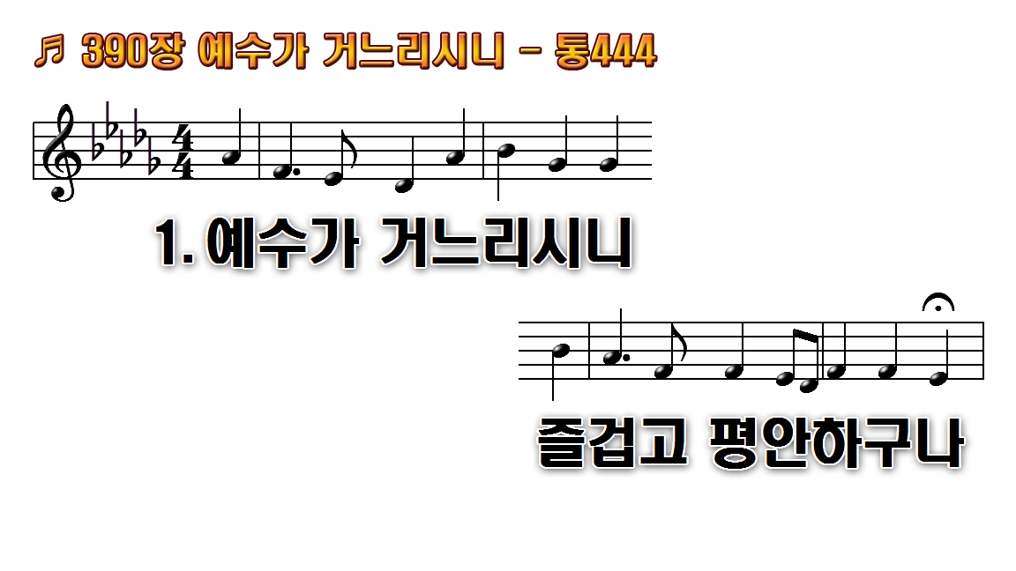
1.예수가 거느리시니
2.때때로 괴롬 당하면
3.내 주의 손을 붙잡고
4.이 세상 이별할 때에
후.주 날 항상 돌보시고

Slide 22
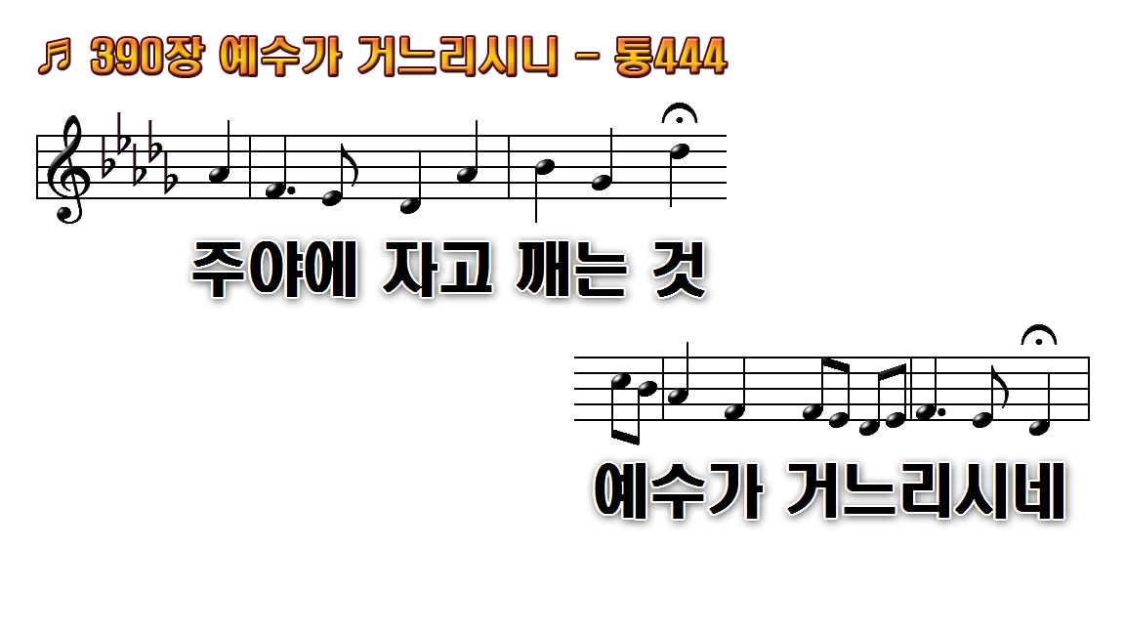
1.예수가 거느리시니
2.때때로 괴롬 당하면
3.내 주의 손을 붙잡고
4.이 세상 이별할 때에
후.주 날 항상 돌보시고

Slide 23
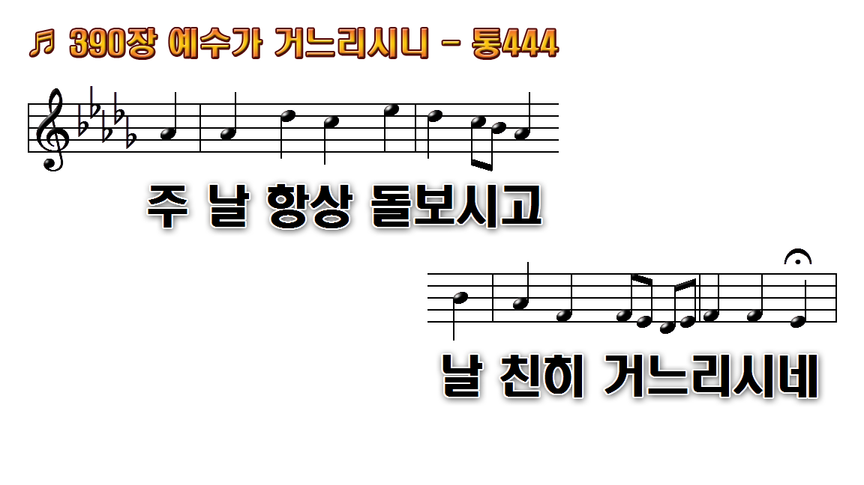
1.예수가 거느리시니
2.때때로 괴롬 당하면
3.내 주의 손을 붙잡고
4.이 세상 이별할 때에
후.주 날 항상 돌보시고

Slide 24
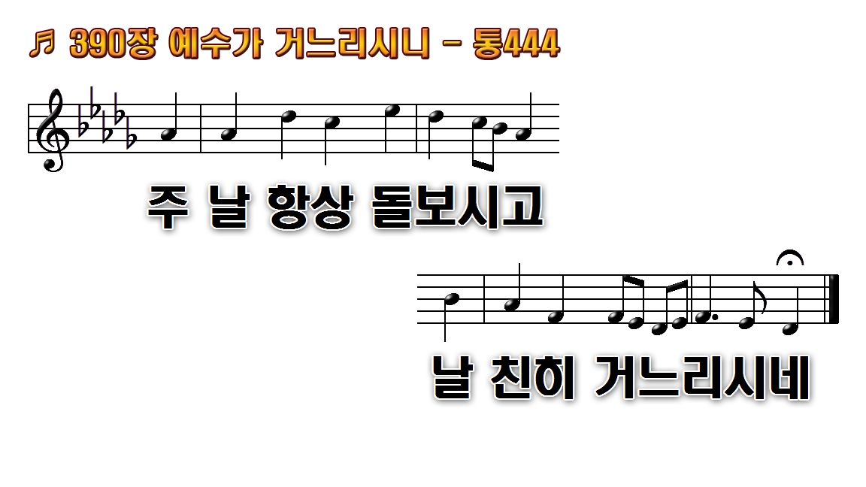
1.예수가 거느리시니
2.때때로 괴롬 당하면
3.내 주의 손을 붙잡고
4.이 세상 이별할 때에
후.주 날 항상 돌보시고

Slide 25
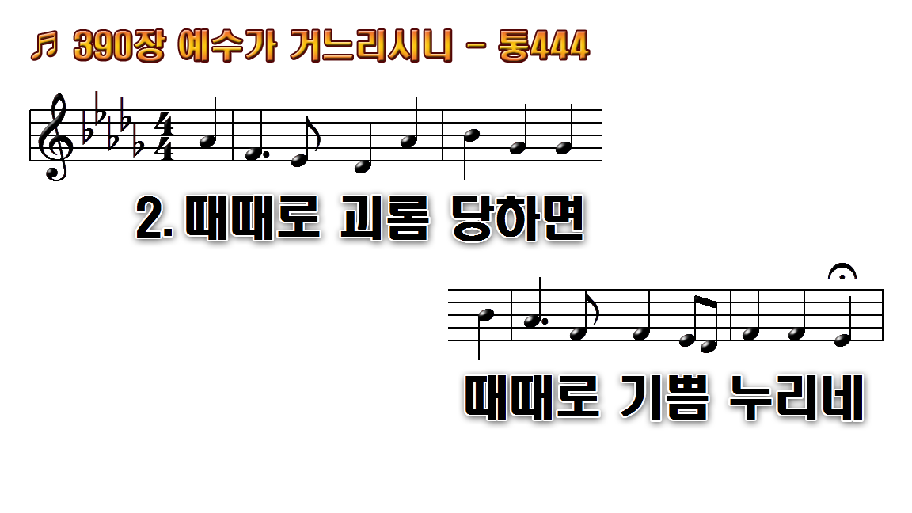
1.예수가 거느리시니
2.때때로 괴롬 당하면
3.내 주의 손을 붙잡고
4.이 세상 이별할 때에
후.주 날 항상 돌보시고

Slide 26
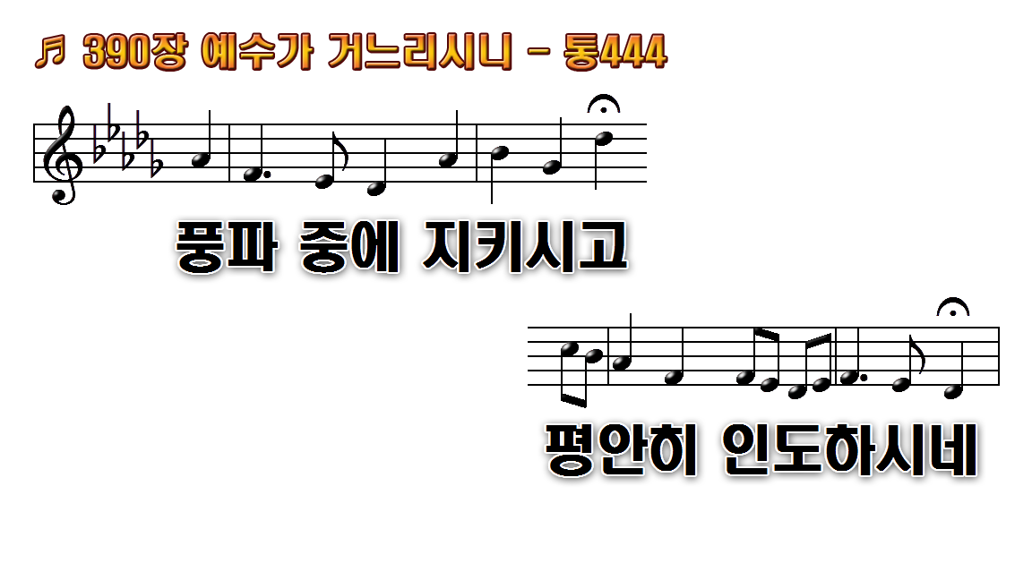
1.예수가 거느리시니
2.때때로 괴롬 당하면
3.내 주의 손을 붙잡고
4.이 세상 이별할 때에
후.주 날 항상 돌보시고

Slide 27
1.예수가 거느리시니
2.때때로 괴롬 당하면
3.내 주의 손을 붙잡고
4.이 세상 이별할 때에
후.주 날 항상 돌보시고

Slide 28
1.예수가 거느리시니
2.때때로 괴롬 당하면
3.내 주의 손을 붙잡고
4.이 세상 이별할 때에
후.주 날 항상 돌보시고

Slide 29
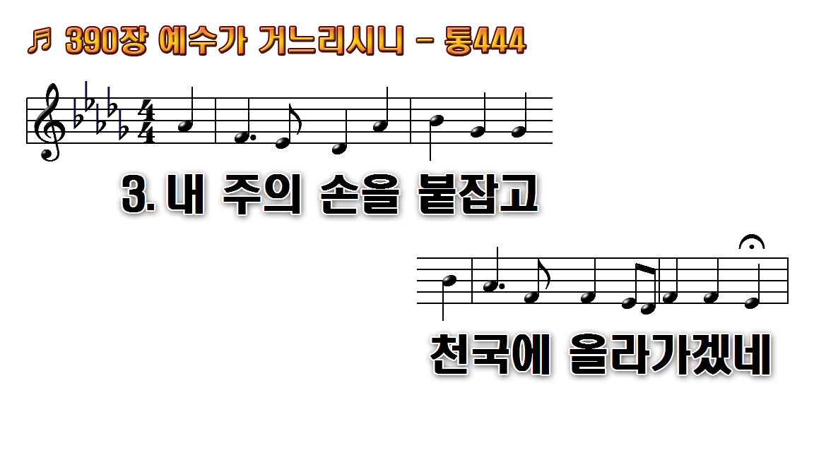
1.예수가 거느리시니
2.때때로 괴롬 당하면
3.내 주의 손을 붙잡고
4.이 세상 이별할 때에
후.주 날 항상 돌보시고

Slide 30

1.예수가 거느리시니
2.때때로 괴롬 당하면
3.내 주의 손을 붙잡고
4.이 세상 이별할 때에
후.주 날 항상 돌보시고

Slide 31
1.예수가 거느리시니
2.때때로 괴롬 당하면
3.내 주의 손을 붙잡고
4.이 세상 이별할 때에
후.주 날 항상 돌보시고

Slide 32
1.예수가 거느리시니
2.때때로 괴롬 당하면
3.내 주의 손을 붙잡고
4.이 세상 이별할 때에
후.주 날 항상 돌보시고

Slide 33
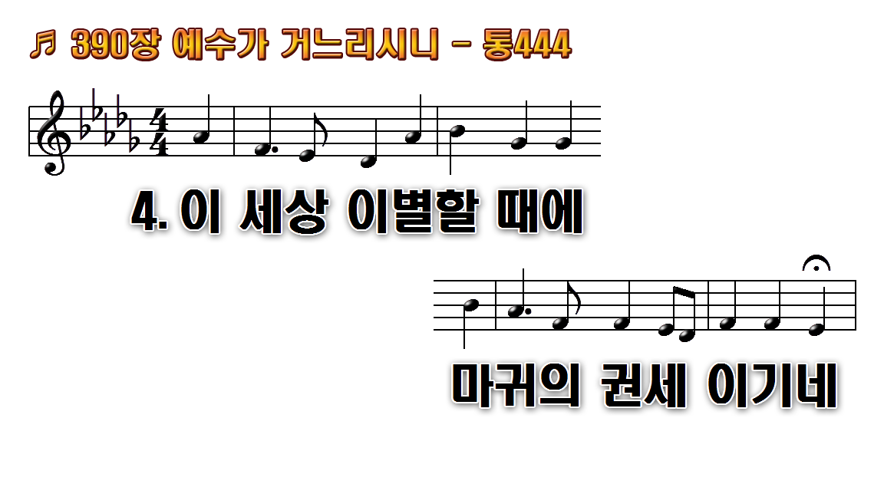
1.예수가 거느리시니
2.때때로 괴롬 당하면
3.내 주의 손을 붙잡고
4.이 세상 이별할 때에
후.주 날 항상 돌보시고

Slide 34

1.예수가 거느리시니
2.때때로 괴롬 당하면
3.내 주의 손을 붙잡고
4.이 세상 이별할 때에
후.주 날 항상 돌보시고

Slide 35

1.예수가 거느리시니
2.때때로 괴롬 당하면
3.내 주의 손을 붙잡고
4.이 세상 이별할 때에
후.주 날 항상 돌보시고

Slide 36
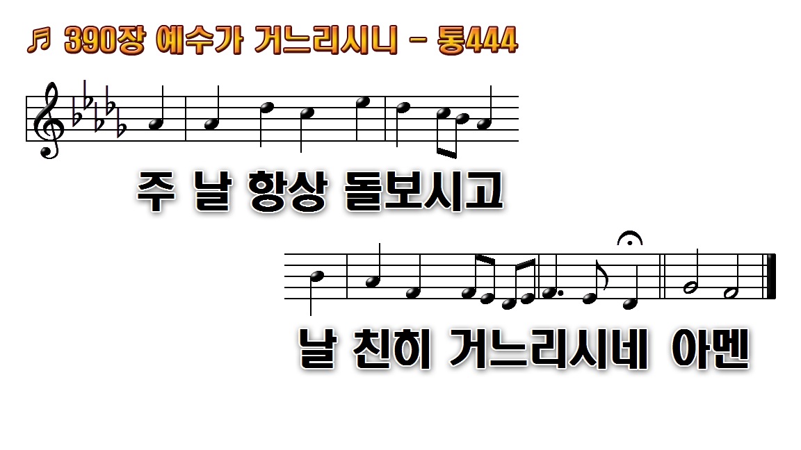
1.예수가 거느리시니
2.때때로 괴롬 당하면
3.내 주의 손을 붙잡고
4.이 세상 이별할 때에
후.주 날 항상 돌보시고

